Slide 1
CONTENT
부동산 공시가격

Slide 2
사전작업
프로젝트 폴더 내에 Data 폴더를 만들고 그 안에 Input 폴더와 Output
폴더를 각각 생성
2. Input 폴더 안에 제공한 Realprice.xlsx 파일 저장
개발 시 조건사항
‘시가(\)’란에 데이터 입력시 아래 조건에 맞게 입력하세요.
조회 결과가 없을 경우 '정보 없음’으로 입력
동 컬럼의 표시가 '-'로 되어있을 경우 '동명없음’ 으로 입력
※ 엑셀파일의 대분류 지역명이 짧을 경우 긴 이름(정식명칭)으로 변경할 것
예) 강원도 → 강원특별자치도

Slide 3
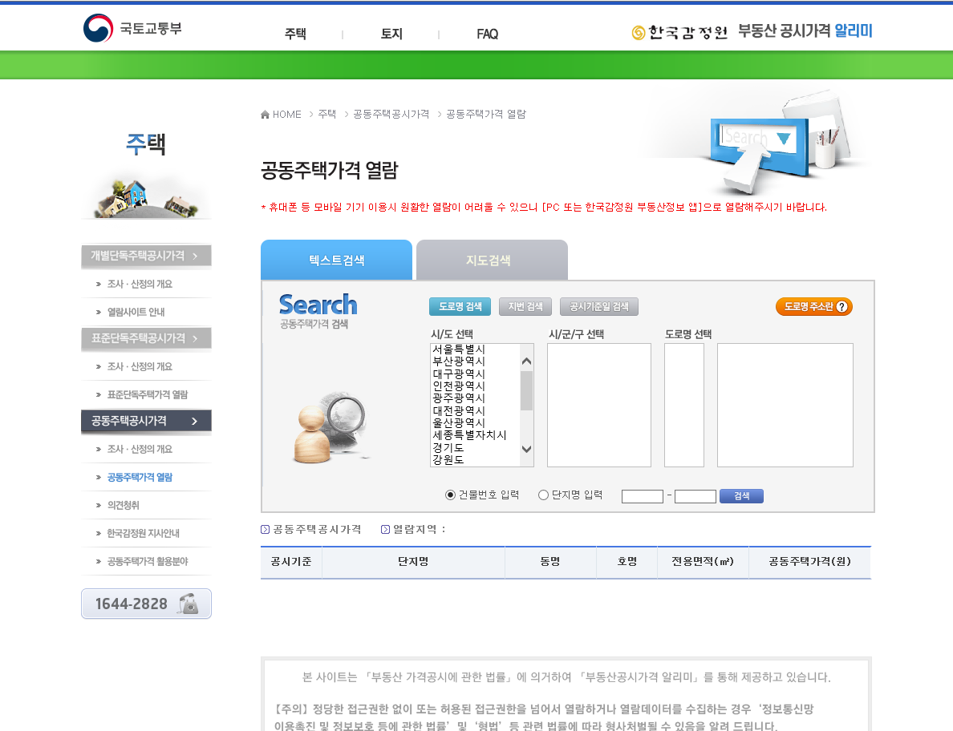
1. 시스템 접속
URL : https://www.realtyprice.kr/notice/town/searchPastYear.htm
1. 위 URL로 인터넷 접속
2. 지번 검색 클릭

Slide 4
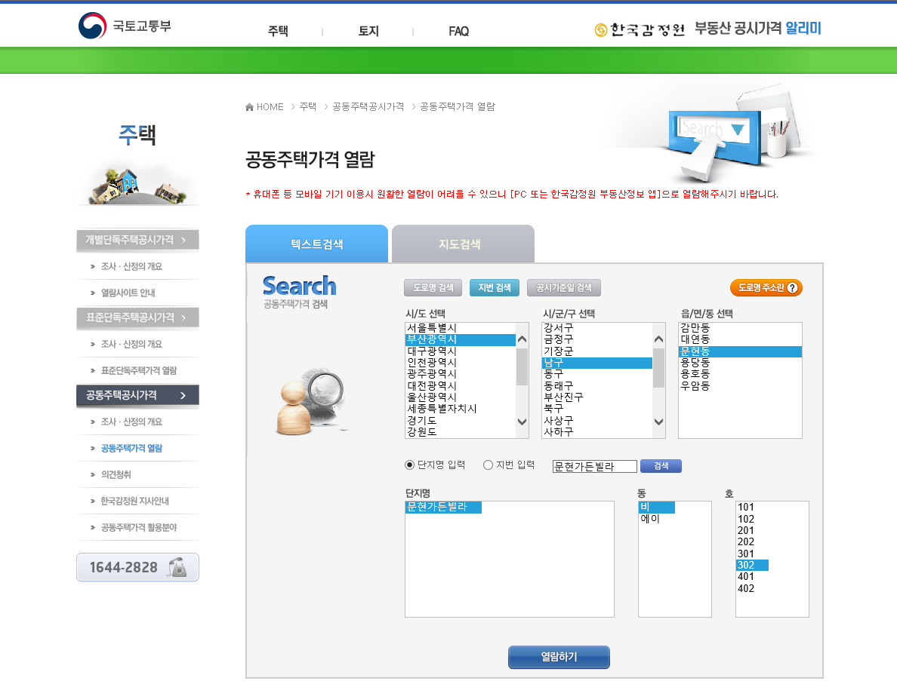
2. 데이터 조회
3. 엑셀로 불러들어와
검색 조건 선택
4. 열람하기 클릭

Slide 5
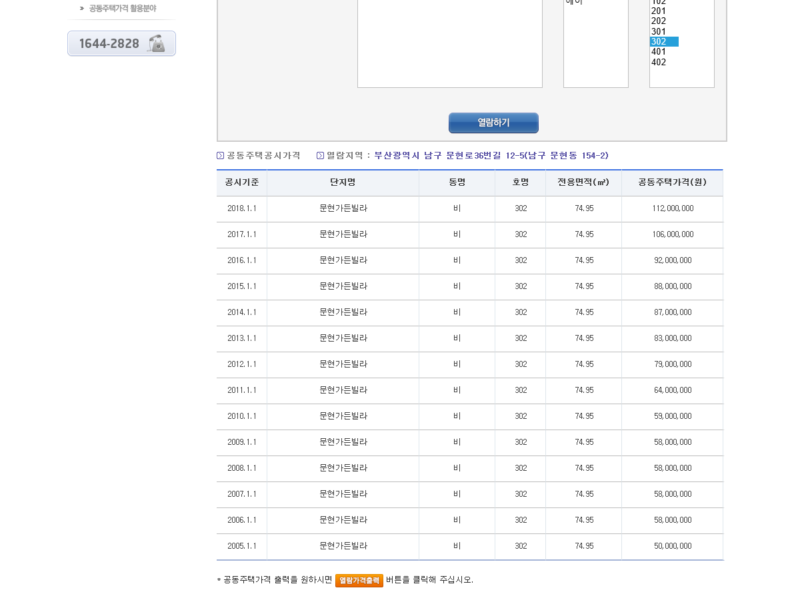
2. 데이터 조회
5. 가장 최근 가격 엑셀에 저장

Slide 6
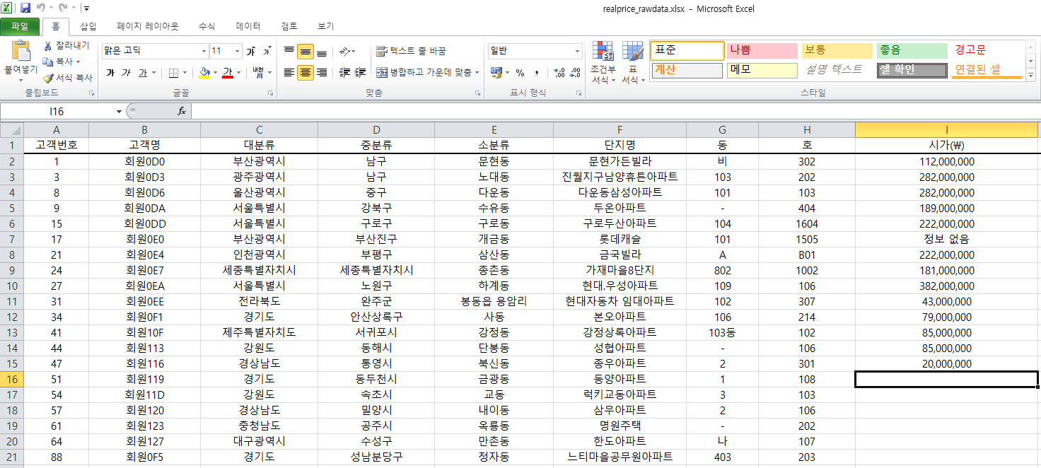
3. 데이터 저장
※ 검색 결과가 없는 경우
6. 차례대로 채워나간다.
7. Data > Output 폴더 내 저장(시트이름 : Result)

